Slide 1





りんごの中心
次の果実の発生位置
1
2
3
4

Slide 3
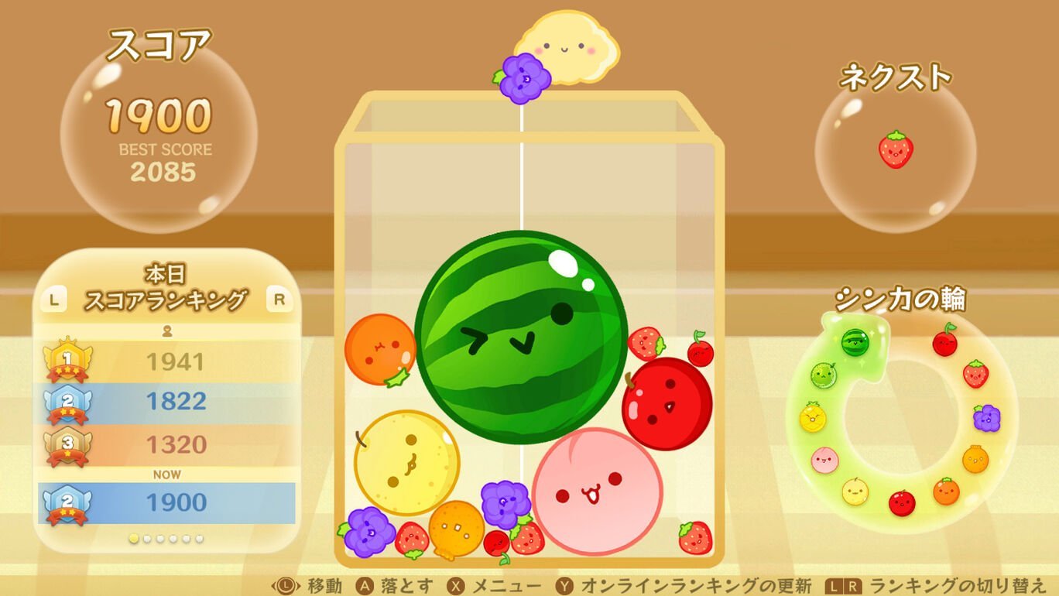

Slide 4
